Slide 1

Diseño y Gestión de Bases de Datos con SQL
Introducción a NoSQL

Slide 2

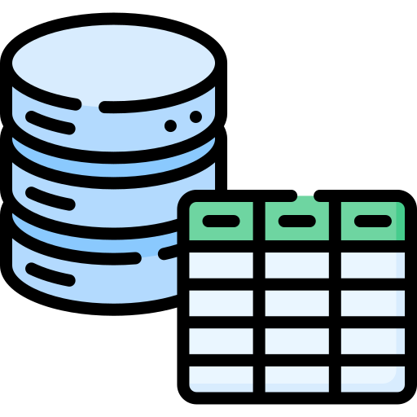

RECORDEMOS QUE EXISTEN DOS TIPOS DE BASES DE DATOS
RELACIONALES
NO RELACIONALES
Almacenan los datos en tablas estructuradas y aplican esquemas y relaciones estrictos.
Utilizan formatos más flexibles, como documentos, grafos, pares clave-valor o columnas anchas.
© Diseño y Gestión de Bases de Datos con SQL | Universidad de los Andes

Slide 3
BASES DE DATOS NoSQL
Una base de datos NoSQL (acrónimo de “not only SQL”, no solo SQL) es un sistema de almacenamiento de datos no relacional.
A diferencia de las bases relacionales tradicionales (SQL), las NoSQL almacenan la información en formatos no tabulares en lugar de tablas con filas y columnas fijas.

Slide 4
Esquema flexible vs. fijo
Las bases relacionales requieren un esquema predefinido y rígido (todas las filas de una tabla comparten las mismas columnas). Las bases NoSQL permiten un esquema dinámico o ausente – cada “documento” o registro puede tener campos distintos.
Esto proporciona gran flexibilidad para manejar datos semiestructurados o cambiar la estructura según las necesidades.
Las bases SQL ofrecen más robustez e integridad debido a su estructura estricta, pero a costa de flexibilidad
Notes:
Por ejemplo, en MongoDB o Firebase Firestore (bases NoSQL orientadas a documentos), un documento JSON puede contener campos anidados y cada documento de una colección podría tener campos diferentes sin problema.

Slide 5

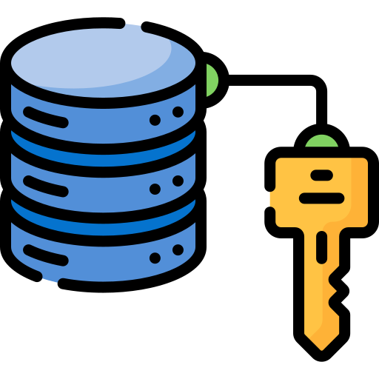

FORMATOS NO TABULARES
Son modelos de almacenamiento de datos que no siguen la estructura rígida de tablas con filas y columnas.
Algunos ejemplos son:
Documentos JSON
Pares clave-valor
Grafos

Slide 6

PARES CLAVE-VALOR
Los pares clave–valor son la forma más simple de almacenar información: cada dato se identifica con una clave única y se le asigna un valor.
La clave funciona como el nombre o identificador.
El valor es el contenido asociado a esa clave.
Esto se parece mucho a un diccionario: buscas una palabra (clave) y obtienes su definición (valor).
© Diseño y Gestión de Bases de Datos con SQL | Universidad de los Andes

Slide 7

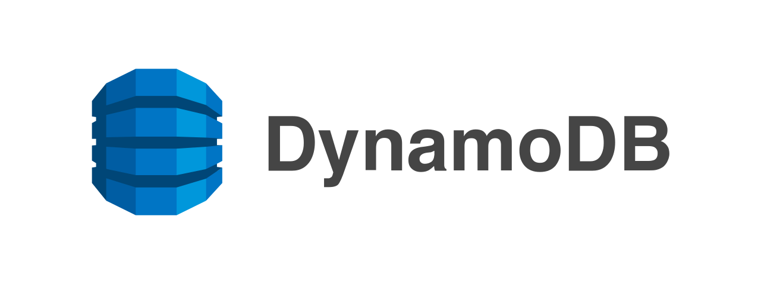
PARES CLAVE-VALOR
La clave funciona como el nombre o identificador.
El valor es el contenido asociado a esa clave.
Llave
Valor
Cliente
Dirección de facturación
101
‘Jay’
Pedidos
Pedido
102
25
Dirección de envío
Pago
103
<Object>
Producto
© Diseño y Gestión de Bases de Datos con SQL | Universidad de los Andes

Slide 8
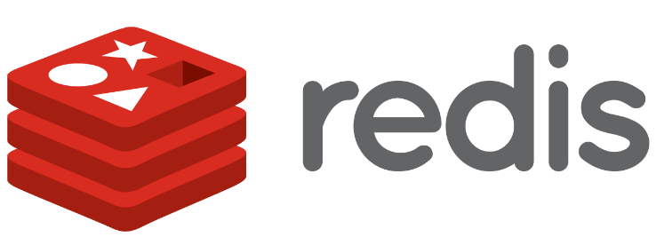

PARES CLAVE-VALOR
La clave funciona como el nombre o identificador.
El valor es el contenido asociado a esa clave.
Algunos casos de uso son:
Cacheo de resultados: almacenar consultas frecuentes, para no tener que volver a realizar peticiones a la base de datos principal.
Gestión de sesiones: guardar tokens de login y datos temporales de usuarios
Cookies: pequeños archivos que un sitio web guarda en tu navegador para recordarte (sesión iniciada, carrito de compras, preferencias).
© Diseño y Gestión de Bases de Datos con SQL | Universidad de los Andes

Slide 9
DOCUMENTOS JSON
JSON (JavaScript Object Notation) es un formato para almacenar datos como una colección de pares clave–valor organizados en estructuras jerárquicas (objetos y arreglos).
Esto lo hace ideal para representar objetos del mundo real, que no siempre encajan en un esquema rígido.
Por ejemplo, dos clientes pueden compartir ciertos atributos (nombre, correo), pero uno puede tener dirección y el otro no, y el sistema no se rompe.
© Diseño y Gestión de Bases de Datos con SQL | Universidad de los Andes

Slide 10
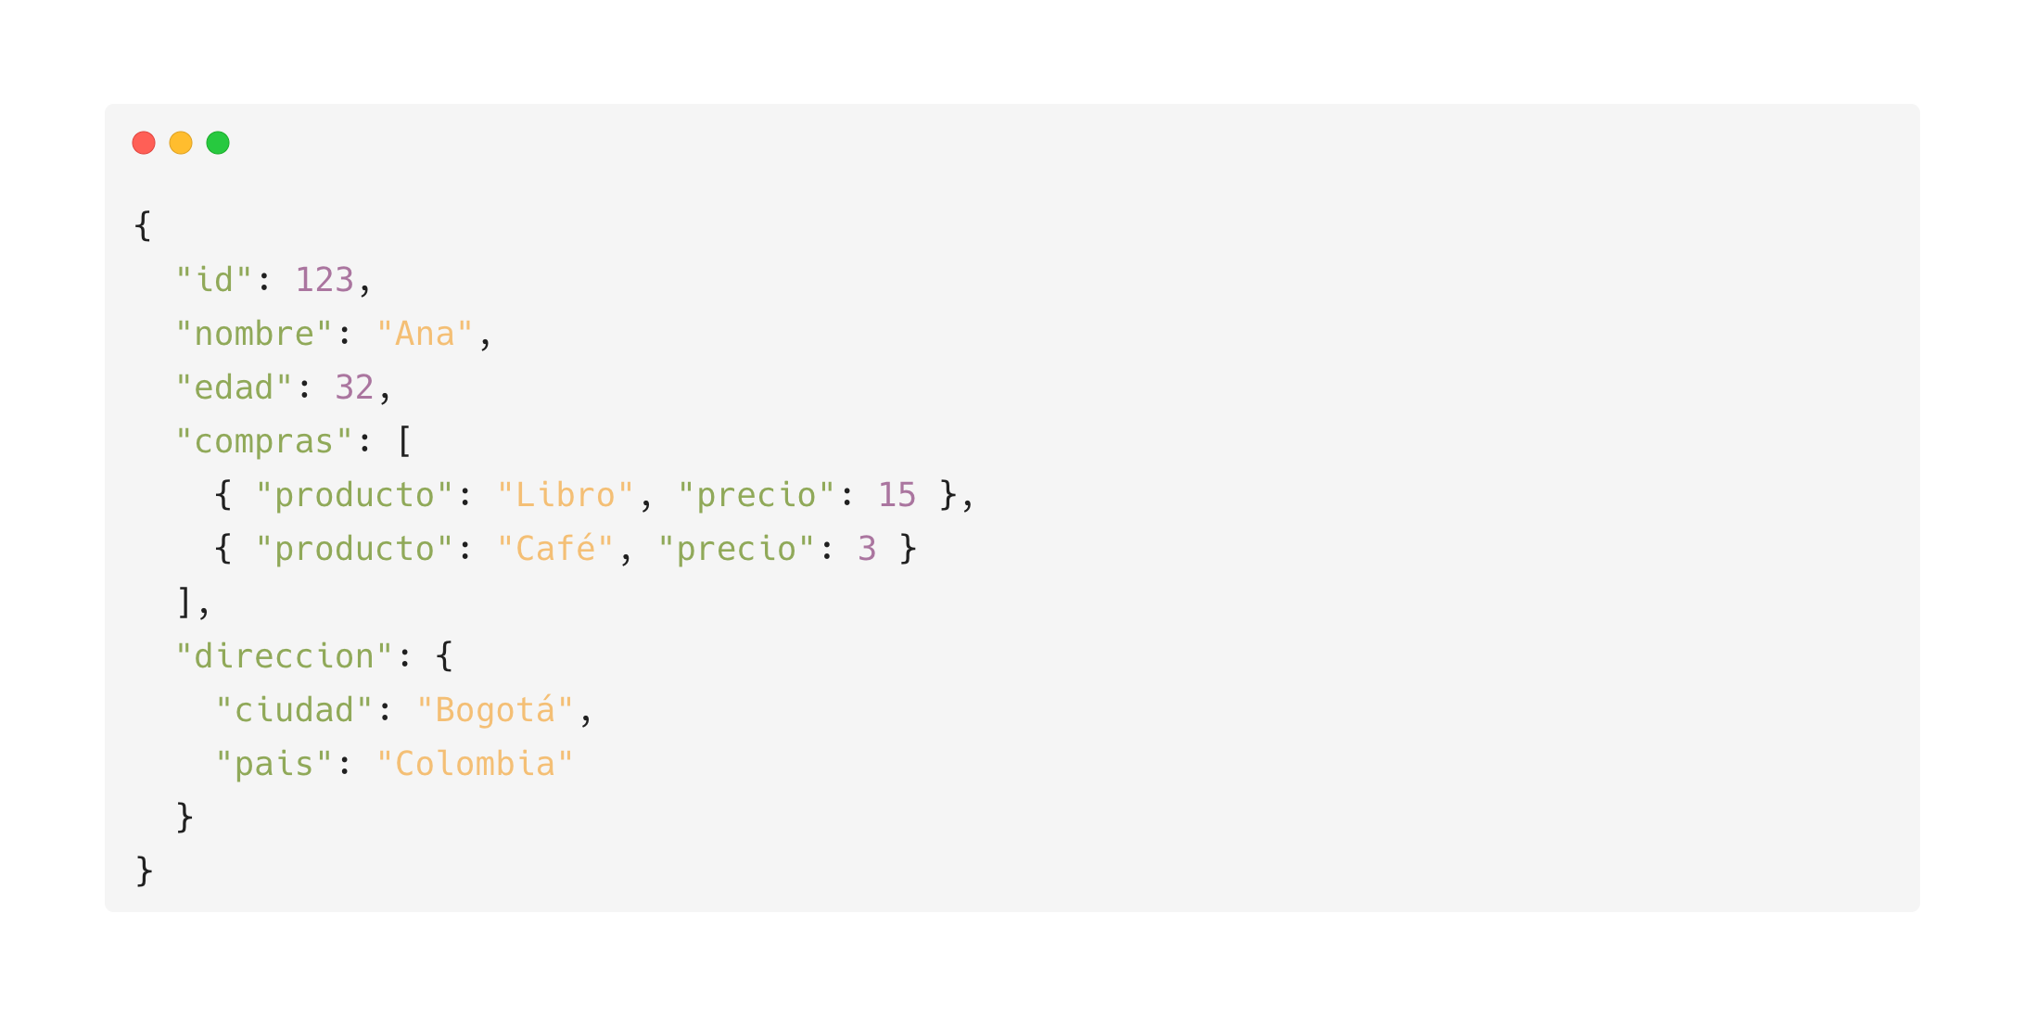
DOCUMENTOS JSON
La ”clave” siempre es un texto y va entre comillas dobles. Luego se ponen dos puntos “:” para separar el valor.
Cada clave-valor se separa por coma “,”
Las listas se ponen entre corchetes cuadrados “[]” y cada item de la lista es un objeto separado por coma “,”
Cada objeto se representa entre corchetes “{}”
© Diseño y Gestión de Bases de Datos con SQL | Universidad de los Andes

Slide 11



BASES DE DATOS DE DOCUMENTOS
Las bases de datos de documentos (orientadas a JSON, como MongoDB o Firestore) son muy usadas en plataformas de blogs, tiendas en línea, sistemas de gestión de contenido y aplicaciones móviles/web con backends flexibles

Slide 12
GRAFOS
Los grafos son mapas de conexiones. Se representan como nodos (puntos) y aristas (líneas).
Cada punto es una cosa (una persona, un producto, una ciudad) y cada línea muestra cómo se relaciones con otra.
Carlos
Ana
Es amiga de
Trabaja en
Empresa X
Compró una
Laptop
© Diseño y Gestión de Bases de Datos con SQL | Universidad de los Andes

Slide 13
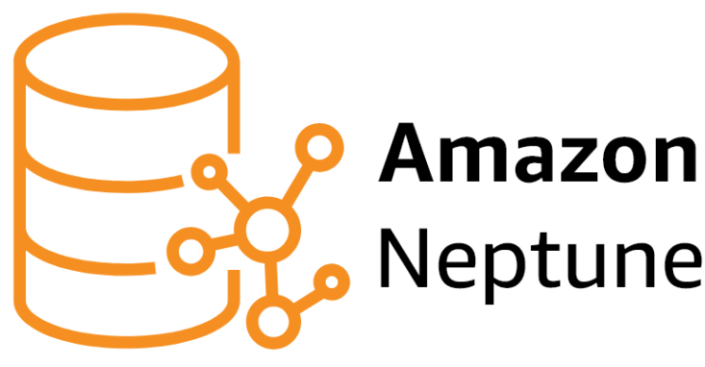

GRAFOS
Los grafos son mapas de conexiones. Se representan como nodos (puntos) y aristas (líneas).
Cada punto es una cosa (una persona, un producto, una ciudad) y cada línea muestra cómo se relaciones con otra.
¿Para qué se usan?
Redes sociales (amigos de amigos)
Mapas y rutas (el camino más corto)
Recomendaciones (“quien vio esta serie también vio…”)
Detectar fraudes (redes sospechosas de transacciones)
© Diseño y Gestión de Bases de Datos con SQL | Universidad de los Andes

Slide 14

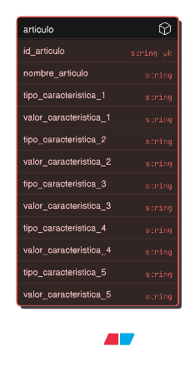

Pregunta 1
Seguro… podríamos pensar algo como esto… jummm
CONTEXTO: En un nuevo comercio electrónico quieres vender productos muy diversos: libros, ropa, electrónica, comida…
Cada categoría tiene atributos propios (un libro tiene autor y ISBN, una prenda tiene talla y color, un smartphone tiene memoria y cámara).
Cada usuario puede añadir los productos que quiera y asociarle las propiedades que considere mejor para venderlo.
¿SQL o NoSQL?
© Diseño y Gestión de Bases de Datos con SQL | Universidad de los Andes

Slide 15
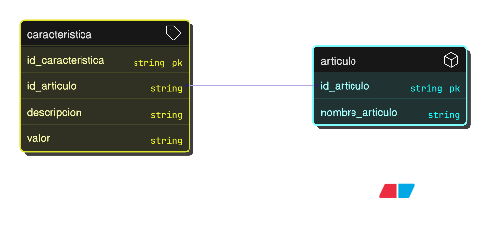
Pregunta 1
CONTEXTO: En un nuevo comercio electrónico quieres vender productos muy diversos: libros, ropa, electrónica, comida…
Cada categoría tiene atributos propios (un libro tiene autor y ISBN, una prenda tiene talla y color, un smartphone tiene memoria y cámara).
Cada usuario puede añadir los productos que quiera y asociarle las propiedades que considere mejor para venderlo.
O incluso mejor… una un poco más normalizada.. Sí….
Pero se pone un poquito abstracto.. Y si mi base es transaccional, ¡cada consulta tendría que hacer varios JOINs!
¿SQL o NoSQL?
© Diseño y Gestión de Bases de Datos con SQL | Universidad de los Andes

Slide 16
Pregunta 1
NoSQL
Flexibilidad de esquema: cada documento lleva solo los campos que necesita, sin tablas ni columnas fijas.
Evolución ágil: si mañana añades una categoría “muebles” con dimensiones y material, simplemente insertas documentos con esos atributos.
Consultas simples: puedes buscar por tipo y luego proyectar solo los campos de interés
CONTEXTO: En un nuevo comercio electrónico quieres vender productos muy diversos: libros, ropa, electrónica, comida…
Cada categoría tiene atributos propios (un libro tiene autor y ISBN, una prenda tiene talla y color, un smartphone tiene memoria y cámara).
Cada usuario puede añadir los productos que quiera y asociarle las propiedades que considere mejor para venderlo.
¿SQL o NoSQL?
© Diseño y Gestión de Bases de Datos con SQL | Universidad de los Andes

Slide 17

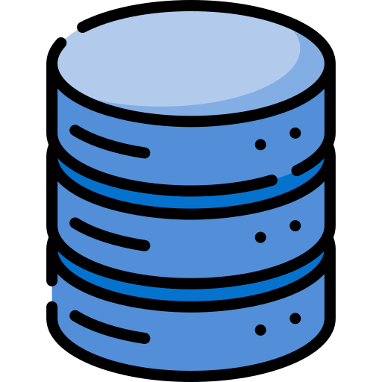
SISTEMAS DISTRIBUIDOS
Las bases de datos tradicionales están pensadas para vivir en un solo servidor. Eso funciona bien hasta que la cantidad de datos y usuarios crece tanto que un solo equipo ya no aguanta…
Los sistemas distribuidos dividen el trabajo entre muchas máquinas conectadas en red. En lugar de un servidor gigante y carísimo, tienes varios servidores más pequeños que trabajan juntos como un equipo.
© Diseño y Gestión de Bases de Datos con SQL | Universidad de los Andes

Slide 18
SISTEMAS DISTRIBUIDOS
NoSQL está diseñado desde el inicio para aprovechar este modelo:
Datos repartidos en distintos servidores.
Posibilidad de crecer agregando más máquinas (escalabilidad horizontal).
Responder rápido aunque haya millones de usuarios al mismo tiempo.
© Diseño y Gestión de Bases de Datos con SQL | Universidad de los Andes

Slide 19


SISTEMAS DISTRIBUIDOS
Pensémoslo con un par de ejemplos…
Si estamos en un supermercado:
Entre más cajas se abren, más clientes pueden pagar a la vez
Equipos de trabajo:
Una sola persona no puede cargar con todo, sino que hay muchas repartiendo las tareas.
© Diseño y Gestión de Bases de Datos con SQL | Universidad de los Andes

Slide 20

TEOREMA CAP
Cuando repartimos datos en varios servidores (sistemas distribuidos), no podemos tenerlo todo al mismo tiempo. El teorema CAP dice que solo puedes garantizar 2 de 3 propiedades:
Consistencia (C): todos ven la misma información, al mismo tiempo.
Disponibilidad (A): el sistema siempre responde, aunque alguna parte falle.
Tolerancia a particiones (P): el sistema sigue funcionando aunque se rompa la comunicación entre servidores.
© Diseño y Gestión de Bases de Datos con SQL | Universidad de los Andes

Slide 21


TEOREMA CAP
C
Consistencia
Base de datos tradicional (CA):
”Siempre” responde y todos ven lo mismo al mismo tiempo, pero no tolera particiones (si se va la luz, todo se cae).
El Teorema CAP no es exclusivo de las bases NoSQL. Aplica a todo sistema distribuido, sin importar si usa SQL o NoSQL
P
Tolerancia a la Partición
A
Disponibilidad
Banco (CP):
Prefiere consistencia antes que disponibilidad. Mejor que la app te diga “Ha ocurrido un problema, intente más tarde” a que veas tu saldo mal.
Red social (AP):
Prefiere disponibilidad antes que consistencia. Puedes ver un “like” con unos segundos de retraso, pero la app no deja de responder.
© Diseño y Gestión de Bases de Datos con SQL | Universidad de los Andes

Slide 22
PRINCIPALES DIFERENCIAS ENTRE SISTEMAS RELACIONALES Y NoSQL

Slide 23
NORMALIZACIÓN VS. DESNORMALIZACIÓN
En SQL es habitual normalizar los datos (dividir en múltiples tablas relacionadas) para eliminar redundancia y mantener integridad referencial.
En NoSQL, por el contrario, se suelen desnormalizar los datos, almacenando juntos datos relacionados en un mismo registro/documento.
Esta desnormalización evita las uniones (joins) costosas y mejora la velocidad de lectura, aunque introduce duplicidad de datos.
En NoSQL “lo que se lee junto se guarda junto”, priorizando lecturas rápidas sobre evitar redundancia. Más adelante profundizaremos en esta filosofía de modelado.

Slide 24

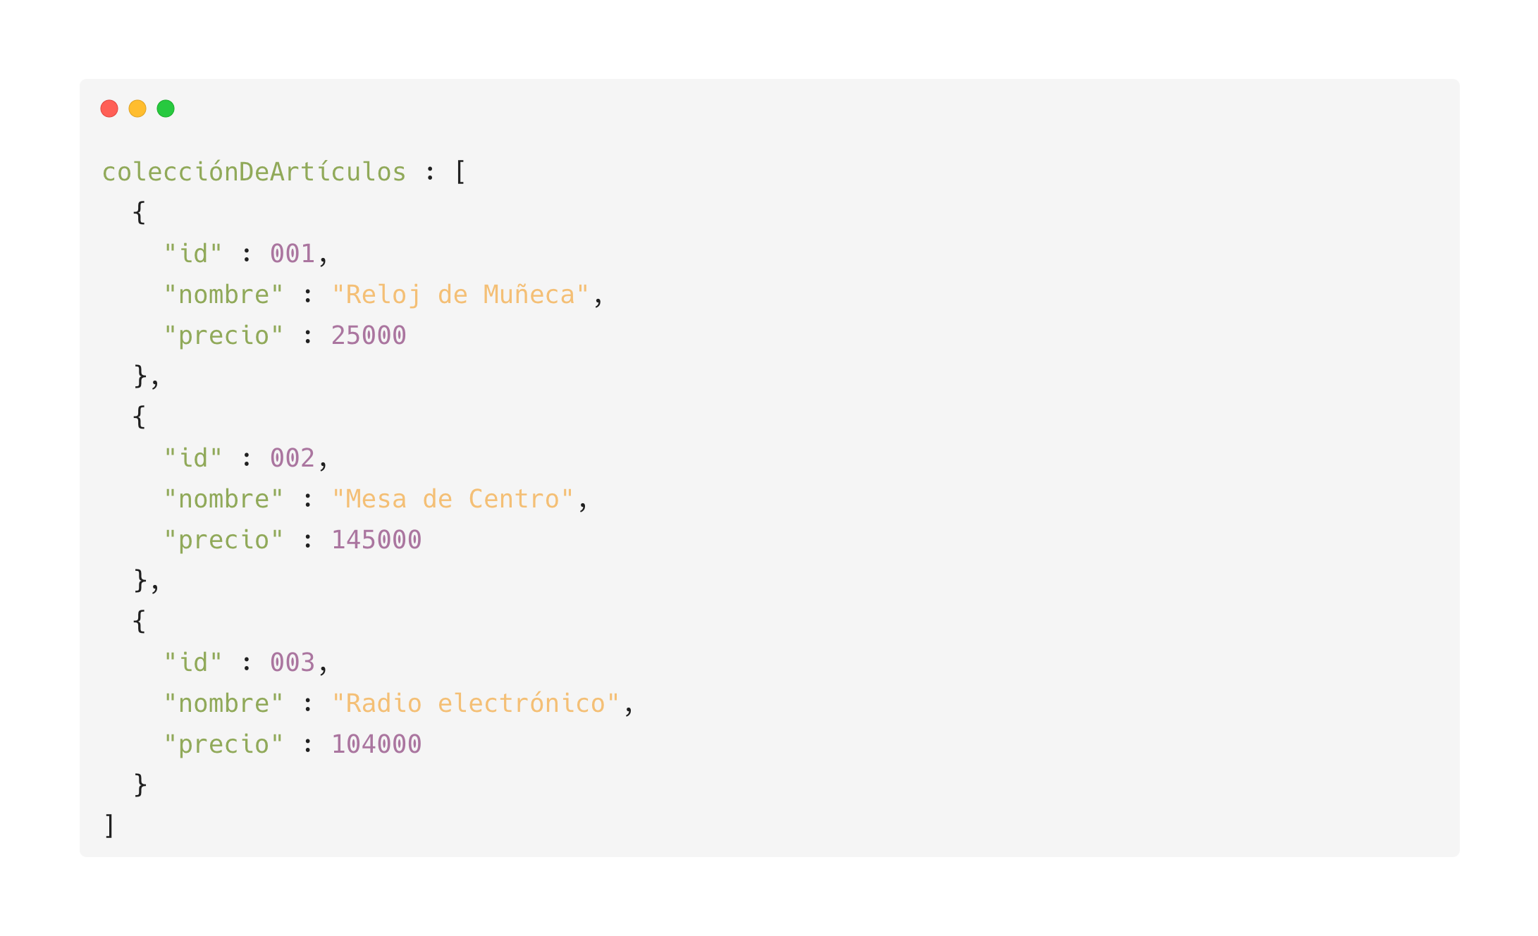
NORMALIZACIÓN VS. DESNORMALIZACIÓN
Artículo
Reloj de muñeca
$25.000
Mesa de centro
$145.000
Radio eléctrico
$104.000

Slide 25
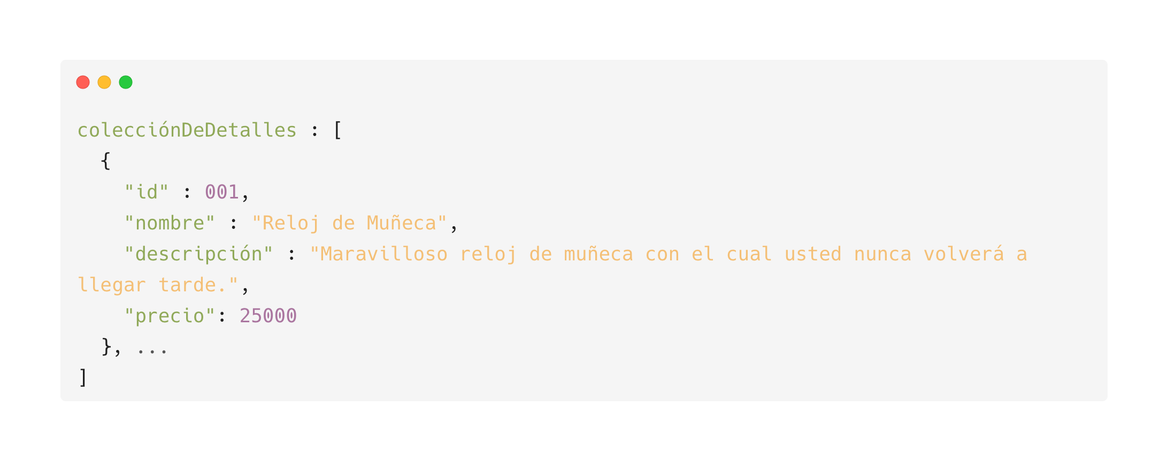
NORMALIZACIÓN VS. DESNORMALIZACIÓN
Artículo
Reloj de muñeca
Maravilloso reloj de muñeca con el cual usted nunca volverá a llegar tarde.
$25.000
¿Repetimos datos a propósito en dos colecciones distintas de documentos?
El principio guía suele ser: si se lee junto, se almacena junto.

Slide 26
COMPLEJIDAD EN LAS CONSULTAS
SQL permite consultas muy complejas (joins entre múltiples tablas, subconsultas, agregaciones avanzadas, etc.), garantizando resultados consistentes en transacciones ACID.
En NoSQL, las consultas típicamente son más sencillas, a nivel de una colección o documento. No hay joins nativos en la mayoría de NoSQL documentales, por lo que obtener datos relacionados a menudo requiere múltiples consultas o haber modelado los datos de forma embebida.
Esto significa que el rendimiento de lecturas simples es muy alto, pero sacrificando algunas capacidades de consulta avanzada.
Notes:
Atomicity: This property treats a transaction as an "all-or-nothing" operation. If any part of the transaction fails, the entire transaction is rolled back, and the database returns to its state before the transaction began.
Consistency: Every transaction brings the database from one valid state to another. This means all data must follow defined rules, constraints, and schemas, ensuring structural integrity.
Isolation: This property ensures that concurrent transactions occur separately from one another. It prevents one transaction from interfering with the outcome of another, creating an illusion that each transaction is running alone.
Durability: Once a transaction has been successfully committed, its changes are permanent and will survive even if the system crashes or experiences a power loss.

Slide 27


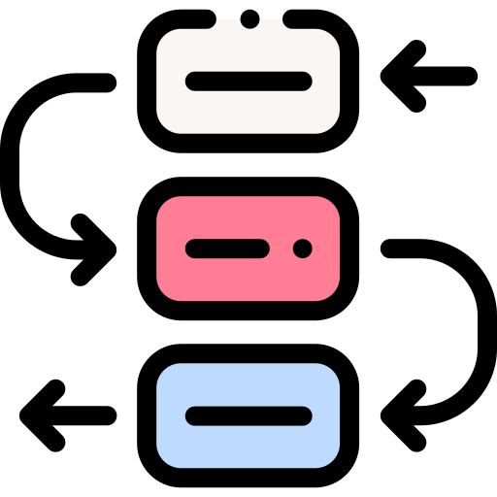

LAS BASES DE DATOS SQL PREFIEREN LA CONSISTENCIA E INTEGRIDAD
SQL sigue estrictamente las propiedades ACID (Atomicidad, Consistencia, Aislamiento, Durabilidad) para cada transacción, lo que garantiza integridad fuerte de los datos.
Una transacción debe ejecutarse completamente o no ejecutarse en absoluto.
Si alguna parte de la transacción falla, todo se revierte (rollback), y la base de datos queda como estaba antes.
Una transacción debe llevar la base de datos de un estado válido a otro también válido, respetando todas las reglas de integridad definidas (como claves primarias, foráneas, restricciones, etc.).
Nunca deja la base en un estado corrupto o incompleto.
Las transacciones deben ejecutarse de forma independiente unas de otras.
El resultado debe ser como si se ejecutaran una tras otra (secuencialmente), aunque en la práctica puedan correr en paralelo.
Una vez que una transacción ha sido confirmada (commit), sus efectos permanecen en la base de datos, incluso si hay un fallo del sistema (apagón, error, etc.).
Atomicidad
Consistencia
Aislamiento
Durabilidad

Slide 28
LAS NoSQL OPTAN POR VELOCIDAD
NoSQL suelen “relajar” este requisito, favoreciendo la disponibilidad y rendimiento. Muchas implementan consistencia eventual en lugar de consistencia inmediata estricta, especialmente en entornos distribuidos.
Esto quiere decir que los datos pueden no estar totalmente sincronizados en todos los nodos al instante, aunque sí lo estarán tras un “breve” lapso.
NoSQL priorizan la velocidad de escritura/lectura y la alta disponibilidad sobre la consistencia inmediata.
Notes:
En resumen: una base relacional ofrece alta integridad y consistencia a cambio de menor velocidad, mientras que una NoSQL ofrece mayor rapidez y escalabilidad a cambio de una integridad ligeramente menor en momentos dados

Slide 29
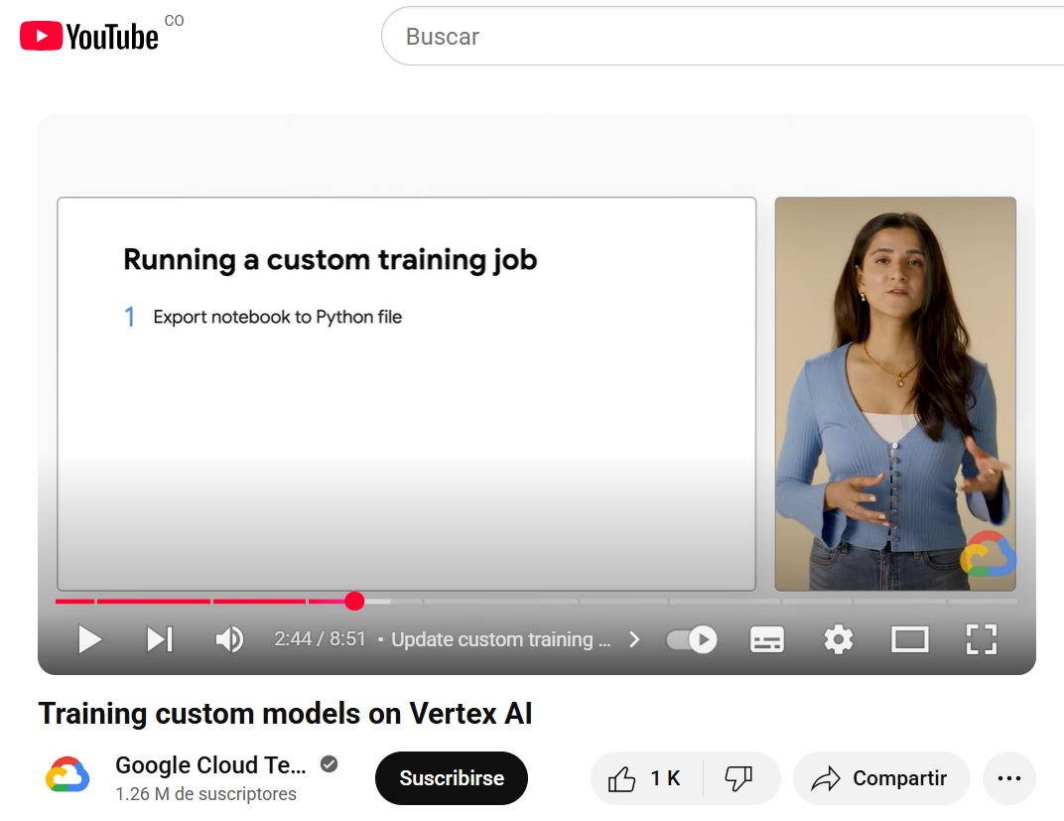

CONSISTENCIA EVENTUAL
Cuando una persona da “Like” a un video de YouTube, la información se actualiza en un nodo de almacenamiento cercano.
Pero no todos los usuarios ven el mismo número de likes por un momento.
Esto puede dirigir a que la cuenta de likes varíe erráticamente en ocasiones.
No es grave que la cuenta exacta no sea instantáneamente la misma, siempre.

Slide 30


Pregunta 2.
CONTEXTO: Una compañía necesita llevar el registro financiero de sus operaciones: facturas, pagos, cuentas por cobrar y por pagar, balances mensuales, etc.
¿SQL o NoSQL?
3:00
© Diseño y Gestión de Bases de Datos con SQL | Universidad de los Andes

Slide 31
Pregunta 2.
Integridad referencial
Cada factura debe apuntar a un cliente existente, cada asiento contable a la cuenta contable correcta.
Las claves foráneas y restricciones (FOREIGN KEY, UNIQUE) evitan inconsistencias.
Transacciones ACID
Cuando se registra un pago, necesitas garantizar que débito y crédito se apliquen juntos o no se apliquen.
Un COMMIT/ROLLBACK asegura que nunca quede media operación.
Consultas complejas y reportes
Balances y estados financieros suelen requerir joins entre varias tablas (JOIN invoices i ON i.customer_id = c.id).
SQL optimiza estos patrones de lectura relacional.
SOLUCIÓN
SQL
3:00
© Diseño y Gestión de Bases de Datos con SQL | Universidad de los Andes

Slide 32
ESCALABILIDAD VERTICAL VS. HORIZONTAL
SQL escala mejor verticalmente (mejor hardware en un solo servidor) y manejar la escalabilidad horizontal (sharding) es complejo.
Muchas NoSQL fueron diseñadas para escalar horizontalmente de forma sencilla, distribuyendo datos en múltiples nodos/servidores. Esto las hace ideales para grandes volúmenes de datos y altísimas cargas concurrentes.
Por ejemplo, Firebase Firestore manejan automáticamente la distribución de datos en clusters. SQL puede escalar horizontalmente también, pero con mayor dificultad. En la práctica, NoSQL suele ser preferido cuando se requiere escalar a tamaños web masivos o throughput muy alto

Slide 33
EN RESUMEN
Las bases relacionales aportan una estructura ordenada, fiable y robusta (datos muy consistentes, transacciones seguras), ideales para datos altamente estructurados y escenarios transaccionales complejos.
En contraste, las NoSQL aportan flexibilidad, velocidad y escalabilidad, ideales para datos variados o cambiantes, y grandes volúmenes en tiempo real.
No hay una tecnología “mejor” que la otra, sino que cada modelo tiene sus casos de uso apropiados

Slide 34
¿EN QUÉ CASOS CONVIENE USAR NoSQL?

Slide 35

APLICACIONES CON DATOS MASIVOS O BIG DATA
Si manejas volúmenes de datos enormes o en rápido crecimiento (millones de registros diarios, flujos de datos continuos), las NoSQL suelen ser más adecuadas.
Por ejemplo, sistemas de analítica en tiempo real, sensores IoT recopilando datos constantemente, logging masivo, etc., se benefician de la escalabilidad horizontal y escrituras rápidas de NoSQL

Slide 36

APLICACIONES EN TIEMPO REAL CON ALTA CONCURRENCIA
Servicios que requieren actualizar/consultar datos con baja latencia y en tiempo real (por ejemplo, sistemas de mensajería instantánea, colaborativos en vivo, videojuegos multijugador, seguimiento en vivo de ubicación) suelen usar NoSQL.
Muchas bases NoSQL (como Firebase Realtime Database o Redis) ofrecen latencias de milisegundos y la capacidad de enviar actualizaciones en tiempo real a miles de clientes.
Esto sería difícil de lograr con una base SQL tradicional sin infraestructura adicional. Las NoSQL están diseñadas para alta disponibilidad, replicación y respuesta rápida bajo alta concurrencia

Slide 37

DATOS SEMI-ESTRUCTURADOS O HETEROGÉNEOS
Si tus datos no encajan bien en un esquema tabular fijo – por ejemplo documentos con campos variables, registros con anidamientos o formatos diversos (JSON, XML, multimedia, geografías) – una base documental o de grafos NoSQL permite almacenarlos directamente.
Un ejemplo claro son plataformas de contenido o redes sociales, donde diferentes tipos de objeto (usuarios, posts, comentarios, reacciones) pueden tener atributos distintos; con NoSQL se puede manejar esta heterogeneidad fácilmente.

Slide 38

EVOLUCIÓN FRECUENTE DEL MODELO DE DATOS
Proyectos ágiles donde el esquema de la información cambia con frecuencia (se agregan nuevos campos, nuevas entidades) se benefician de la flexibilidad NoSQL.
No es necesario migrar esquemas completos; simplemente se pueden añadir nuevos campos a algunos documentos. Esto acelera el desarrollo y la iteración de funcionalidades

Slide 39
ALTOS PICOS DE CARGA Y ESCALABILIDAD IMPREDECIBLE
Servicios web que pueden experimentar picos repentinos de tráfico (por ejemplo, ventas flash en e-commerce, apps virales) encuentran en NoSQL un aliado, ya que pueden escalar horizontalmente casi en tiempo real para absorber la demanda.
Las bases relacionales con un solo servidor podrían ser un cuello de botella o requerir arquitecturas más complejas para escalar (clústers, particionamiento manual, etc.).

Slide 40
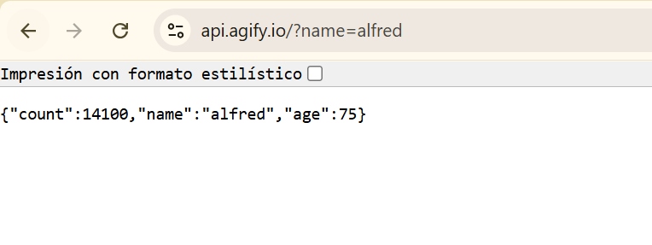
Ejercicio
Cómo podemos consultar estas bases:
Muchas veces consultamos estas bases a través de un servicio.
Hacer 3 solicitudes:
Poner en el chat la edad y la cuenta.
… Fijo si un desarrollador se pensó este documento, debe haber una vista con esas 3 propiedades para visualizar.
Alfred
75 años
$14.100
© Diseño y Gestión de Bases de Datos con SQL | Universidad de los Andes

Slide 41
CASOS DE USO ESPECÍFICOS POR TIPO DE NoSQL

Slide 42
¿CUÁNDO SEGUIR CON UNA BASE SQL RELACIONAL?
Si el proyecto requiere:
Transacciones complejas con absoluta consistencia (ej. sistemas financieros o bancarios),
Reportes que combinen muchos tipos de datos con joins complejos
Los datos son altamente estructurados y relativamente estables en esquema.
Por ejemplo, sistemas corporativos de contabilidad, ERP, gestión de inventarios, donde los datos encajan bien en tablas normalizadas y la integridad absoluta es prioritaria, suelen funcionar mejor con SQL.
Las bases relacionales aportan “tranquilidad” en estos casos gracias a su fiabilidad y modelo maduro. En muchos proyectos pequeños o medianos, un SQL bien optimizado puede cubrir las necesidades con suficiencia si el volumen de datos no es gigantesco ni los requerimientos de escalabilidad son extremos.

Slide 43
¿CUÁNDO ELEGIR UNA BASE NOSQL?
NoSQL destaca por su flexibilidad, alto rendimiento y escalabilidad horizontal cuando la naturaleza de los datos o la carga lo exige.
NoSQL encaja cuando “flexibilidad, velocidad y escala son la prioridad”, mientras que SQL sigue reinando cuando “consistencia, estructura definida y operaciones transaccionales” son lo más importante. Un entendimiento claro de los requisitos del proyecto es clave para decidir entre uno u otro enfoque

Slide 44
EJEMPLOS DE BASES DE DATOS NOSQL POPULARES

Slide 45
UN OJITO A UNA NUBE CON UN SERVICIO NOSQL

Slide 46

GOOGLE FIREBASE FIRESTORE: ESTRUCTURA Y CONSULTAS BÁSICAS
Habiendo discutido los principios generales, los aplicaremos a Google Firebase Firestore, que utilizaremos en ejercicios prácticos. Firestore es una base de datos NoSQL orientada a documentos alojada en la nube de Firebase/Google Cloud.
Vamos a ver algunas características importantes de su modelo de datos

Slide 47
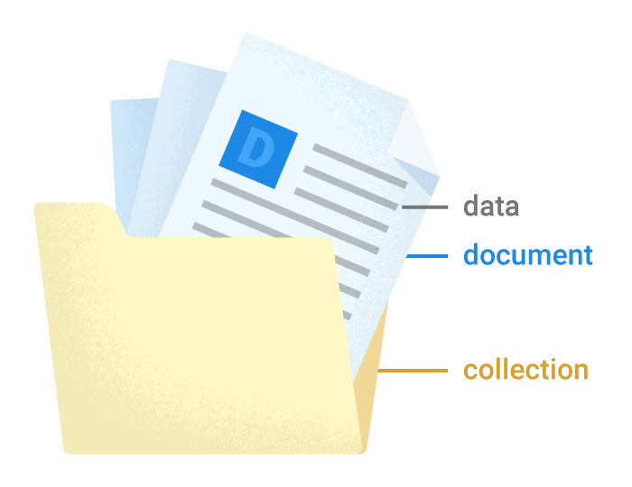
COLECCIONES Y DOCUMENTOS
Los datos se organizan en colecciones y documentos (en lugar de bases/esquemas y tablas de SQL). Una colección es un contenedor de documentos, similar a una tabla, pero sin un esquema fijo. Un documento es la unidad atómica de almacenamiento, equivalente a una fila pero en formato JSON (pares clave-valor). Cada documento tiene un ID único dentro de su colección.

Slide 48
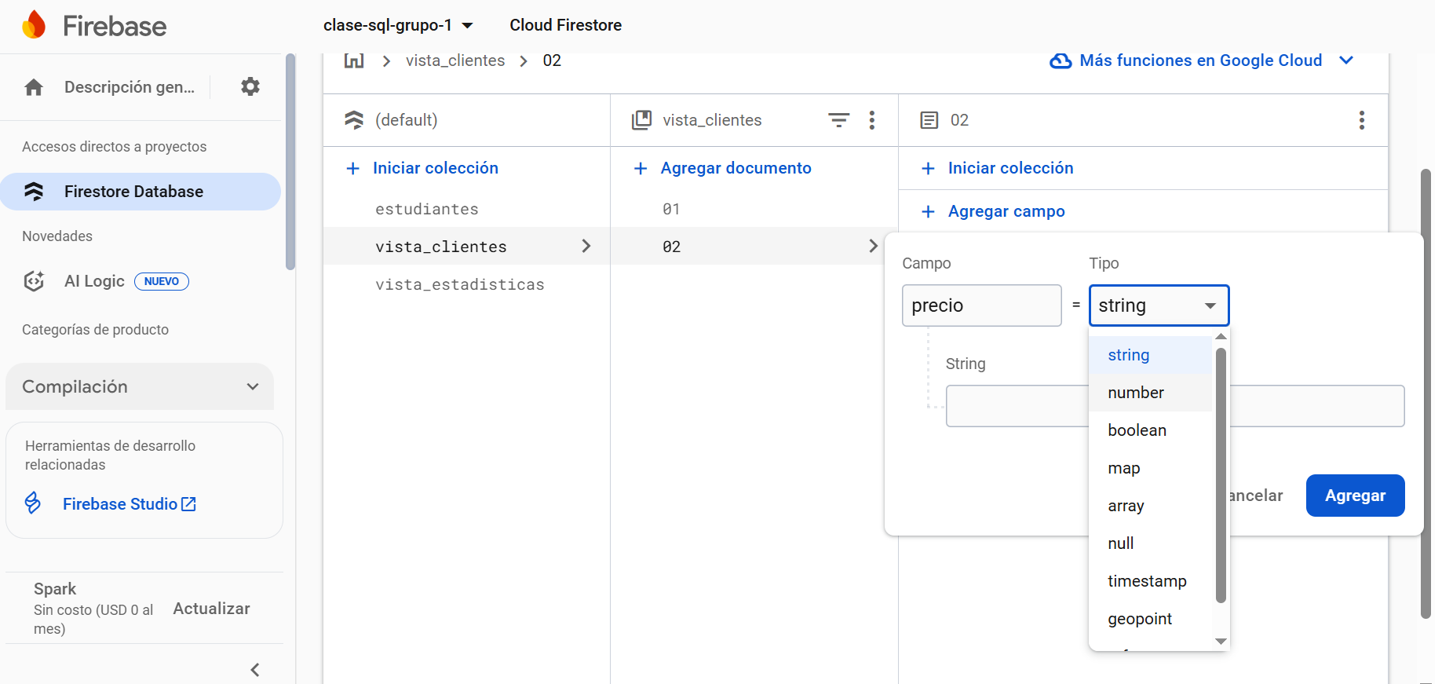
TIPOS DE DATOS
Los documentos pueden contener campos simples (números, strings, booleanos, fechas, etc.) y también objetos anidados (llamados mapas) y arreglos. Esto permite estructurar datos jerárquicamente dentro de un mismo documento. (Por ejemplo, un documento de usuario puede tener un mapa dirección con campos calle, ciudad, etc., o un arreglo teléfonos con una lista de números).

Slide 49

ESQUEMA FLEXIBLE
Firestore no tiene un esquema fijo: cada documento en la misma colección puede tener campos distintos, aunque en la práctica las aplicaciones suelen seguir un formato similar para documentos de la misma colección. Esta flexibilidad permite evolucionar el modelo de datos sin migraciones rígidas.

Slide 50
SUBCOLECCIONES
Las colecciones pueden contener subcolecciones anidadas dentro de documentos, creando una jerarquía.
Por ejemplo, podríamos tener una colección users, y dentro de cada documento de usuario, una subcolección orders con sus órdenes de compra.
Esta anidación facilita organizar datos relacionados; sin embargo, una subcolección es conceptualmente independiente (no se carga automáticamente junto con el documento padre, hay que consultarla aparte si la necesitas).
Las subcolecciones son útiles para modelar relaciones uno-a-muchos manteniendo agrupados bajo el mismo ID padre.

Slide 51
LÍMITES DE LOS DOCUMENTOS
Firestore tiene límites como el tamaño máximo de documento (1 MB) ya mencionado, un máximo de 20,000 índices compuestos y ciertas restricciones en consultas (no se puede filtrar por más de un rango de desigualdad, etc., sin índices especiales). Pero para propósitos normales, permite bastante flexibilidad en cómo consultas tus datos siempre que planifiques índices.
?

Slide 52
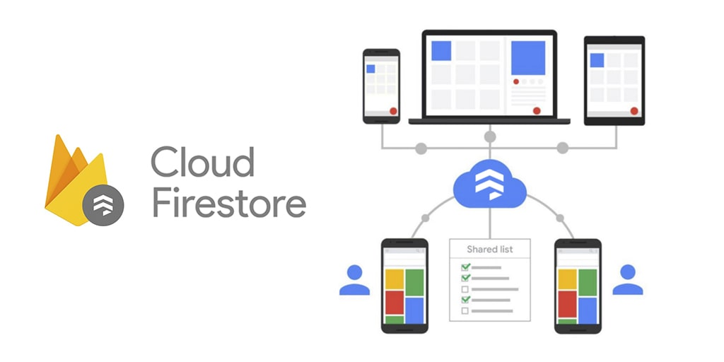
CONSULTAS EN FIRESTORE
Las consultas se realizan sobre una colección (no hay consultas que combinen colecciones diferentes directamente). Podemos filtrar por campos (con operadores ==, >, <, etc.), combinar hasta 10 filtros, ordenar resultados y limitarlos.
Firestore crea índices automáticamente para consultas simples por un solo campo; para consultas combinadas o de rango, a veces requiere definir índices compuestos.
Las consultas en bases NoSQL las suelen hacer los dispositivos, en el lenguaje en que estén programadas las aplicaciones/plataformas web, etc.

Slide 53
RECORDEMOS… CONSULTAS SIMPLES DE LECTURA
Firestore no soporta joins entre colecciones, ni subconsultas estilo SQL. Si necesitas datos de dos colecciones diferentes, harás dos consultas separadas y, de ser necesario, combinarás los resultados en tu lógica de aplicación.
Esto refuerza lo discutido: hay que diseñar para minimizar la necesidad de joins, usando patrones de embebido o agregación.
Firestore sí permite, por ejemplo, obtener documentos de todas las subcolecciones con un mismo nombre mediante collection group queries (consultas a grupo de colecciones)– pero aun así sigues obteniendo solo documentos de una misma colección lógica a la vez.

Slide 54
EJEMPLOS CONSULTAS
Más que el código y el lenguaje, noten los elementos de la consulta
Notes:
En esta sesión nos centraremos en cómo diseñar e implementar un modelo de datos no relacional, aprovechando las ventajas de NoSQL que comentamos. Veremos principios de modelado (especialmente la desnormalización de datos) y patrones comunes. Luego aplicaremos esto en el contexto de Google Firebase Firestore, realizando consultas y operaciones para afianzar la parte práctica.

Slide 55
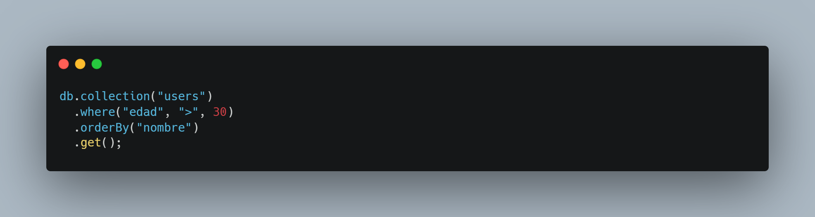
Obtener documentos de users con edad mayor a 30, ordenados por nombre
Hay una referencia a la colección (usuarios)
Hay un filtro sobre los documentos
Se pueden ordenar los resultados

Slide 56
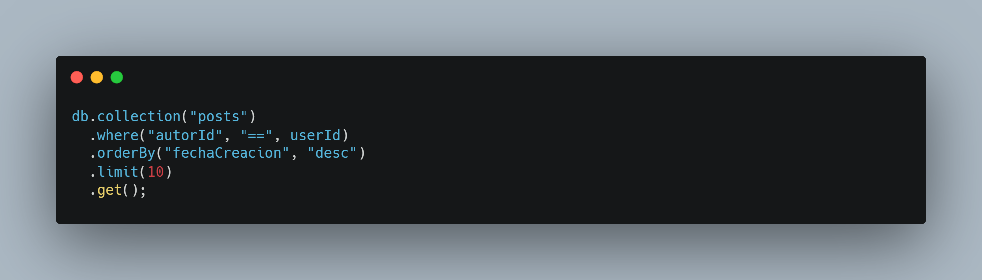
Obtener los 10 posts más recientes de un usuario específico (suponiendo colección global posts con campo autorId):
Hay una referencia a la colección (posts)
Hay un filtro sobre los documentos
Se pueden ordenar los resultados
Se puede limitar el número de respuestas

Slide 57

¡Reto!
Toma una aplicación de tu celular o una página web que visites frecuentemente.
Escoge una página o vista que encuentres en la aplicación.
Ingresa a Firestore e imagina qué modelo pudo haberse utilizado para nutrir esta vista.
Arma la colección y ponle manualmente unos cuantos documentos.

Slide 58
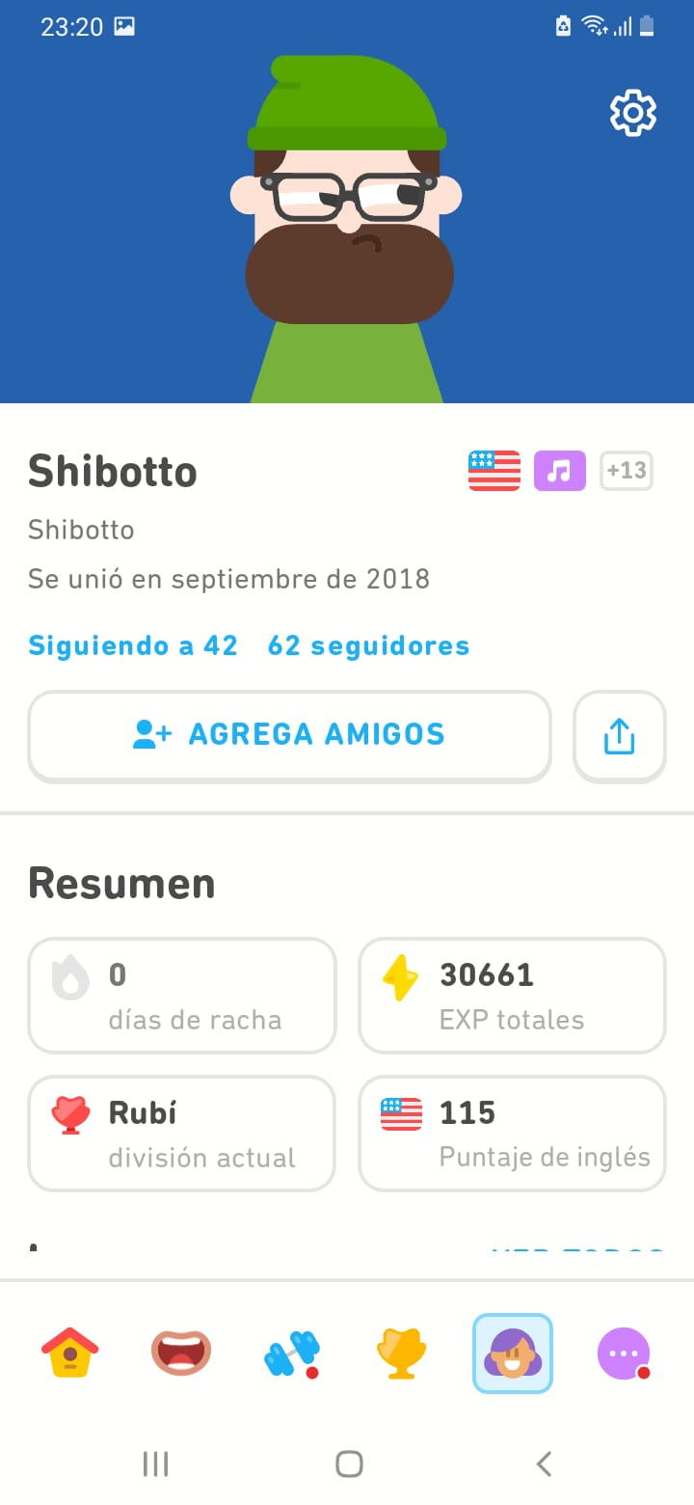
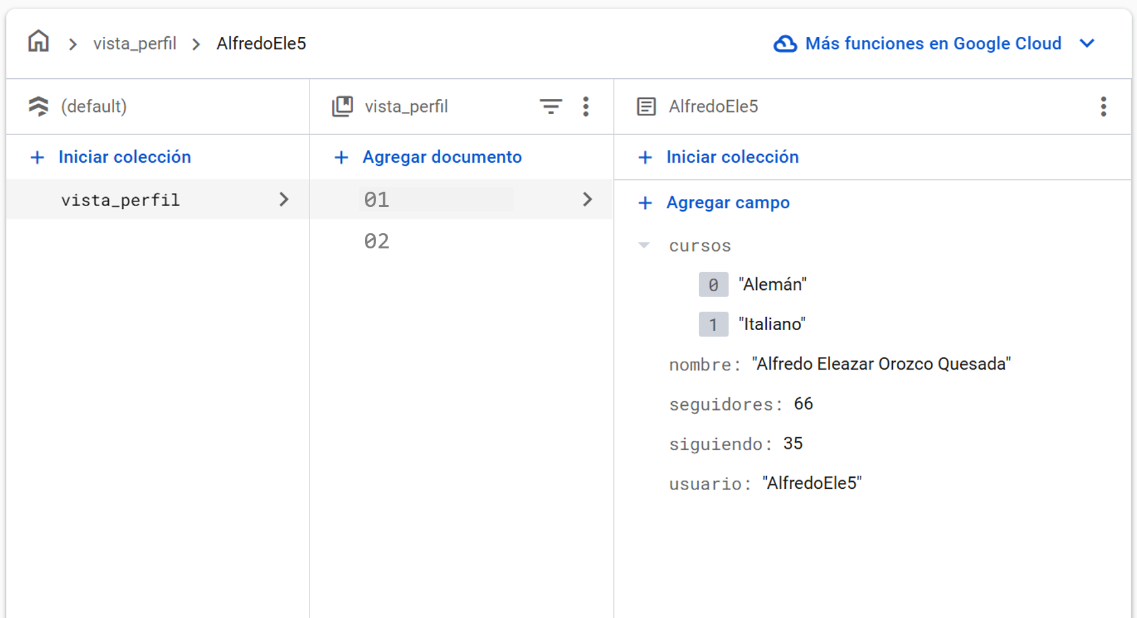
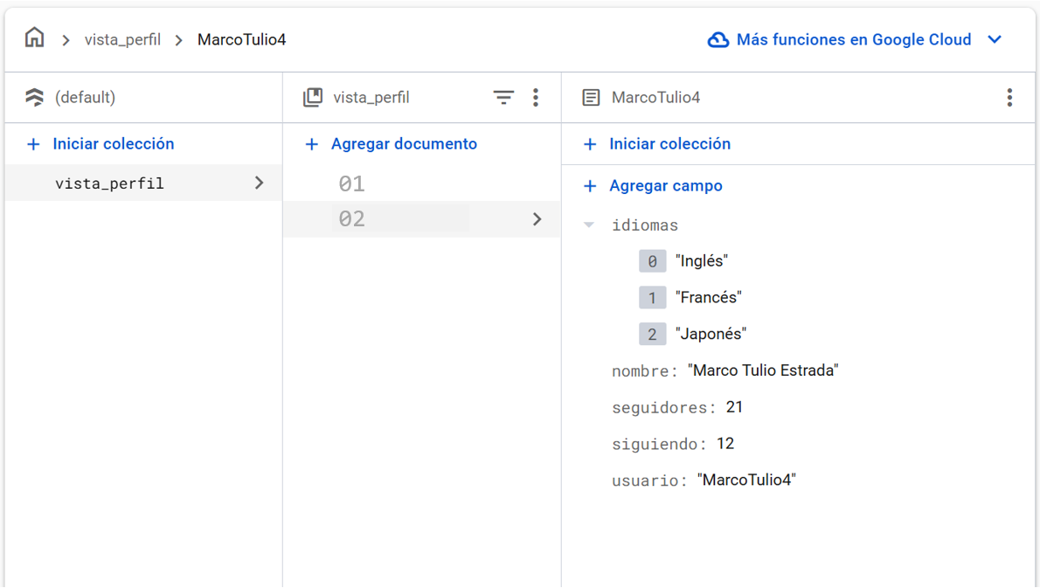

Slide 59
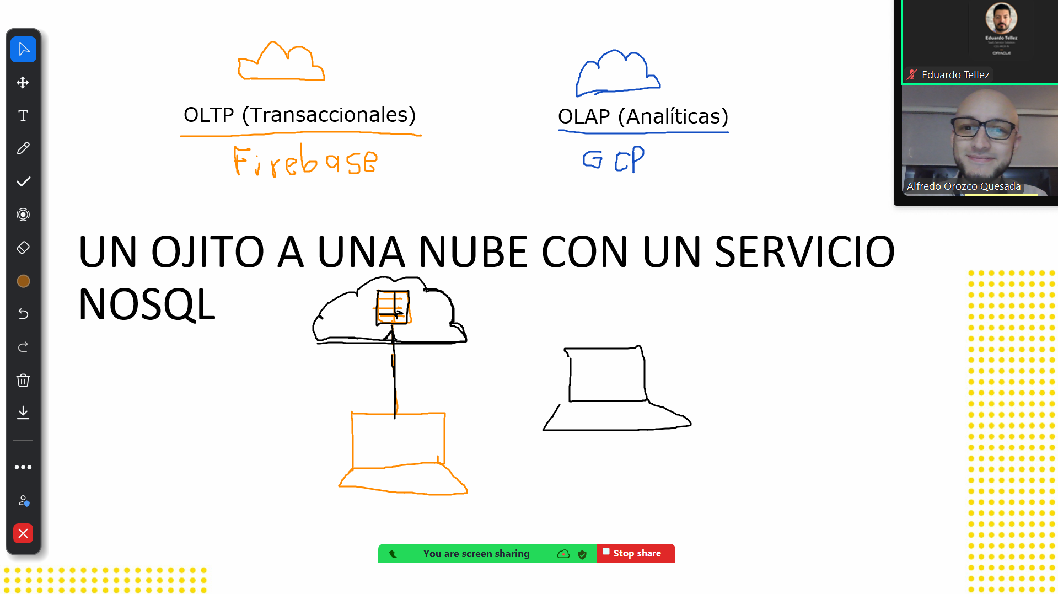

Slide 60
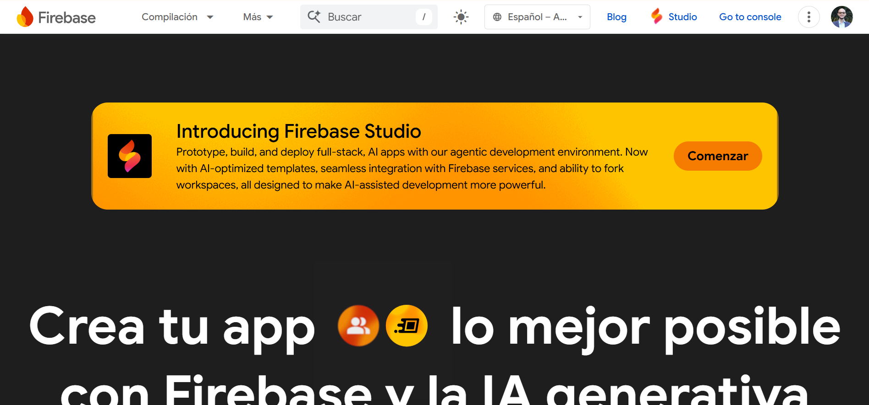
Vamos a Firebase

Slide 61
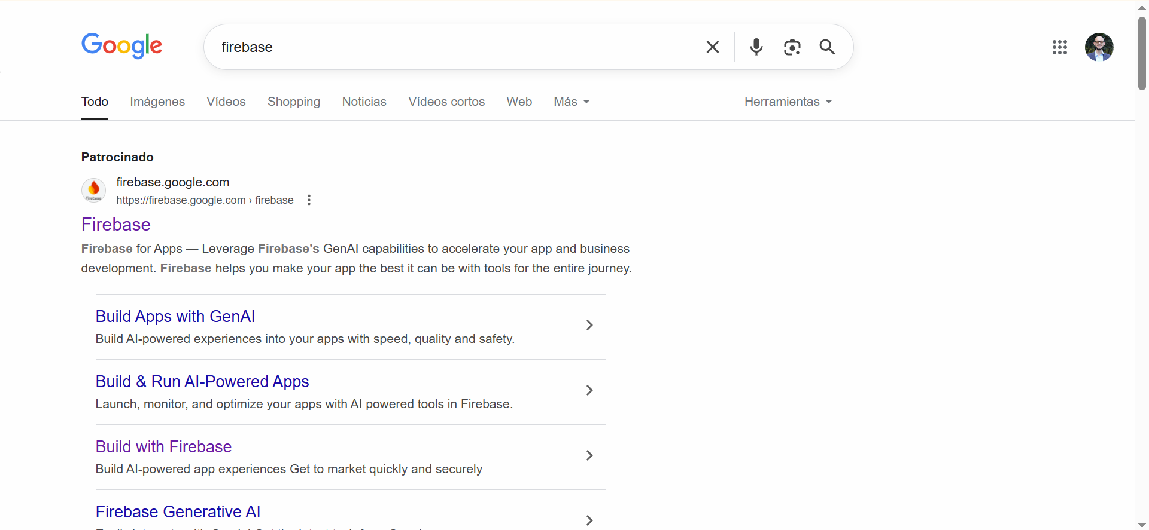
Para esto buscamos en google

Slide 62
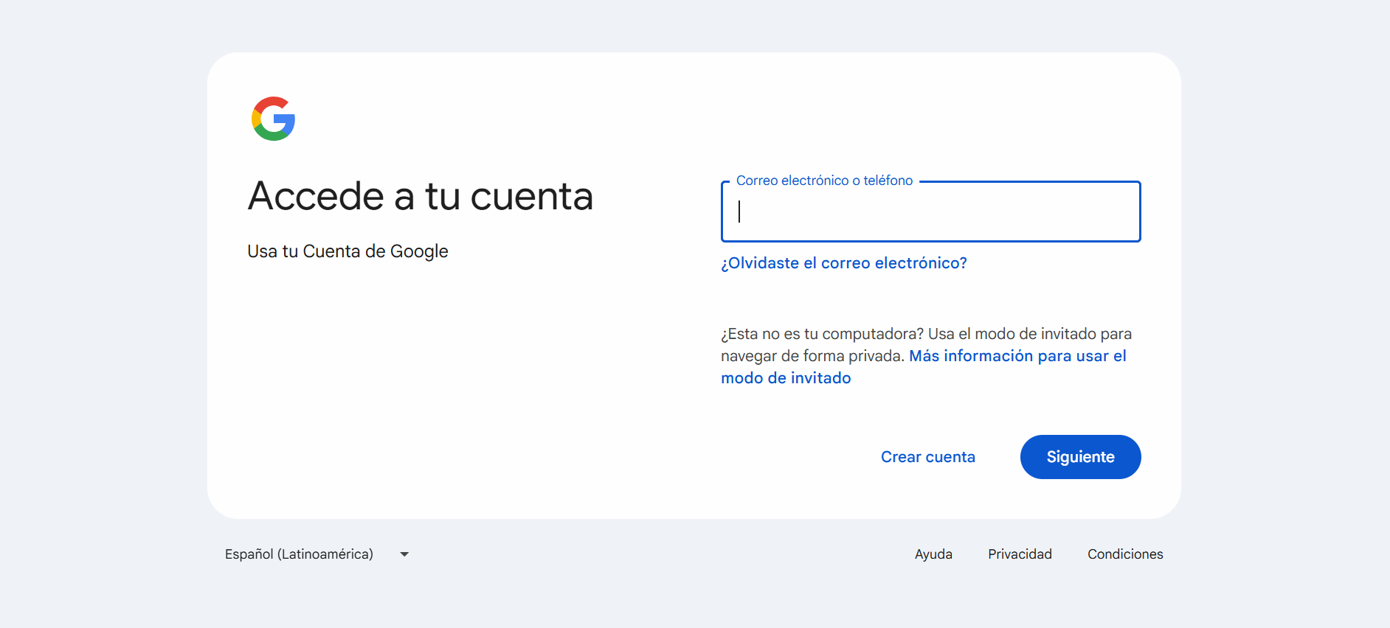
Iniciamos sesión

Slide 63
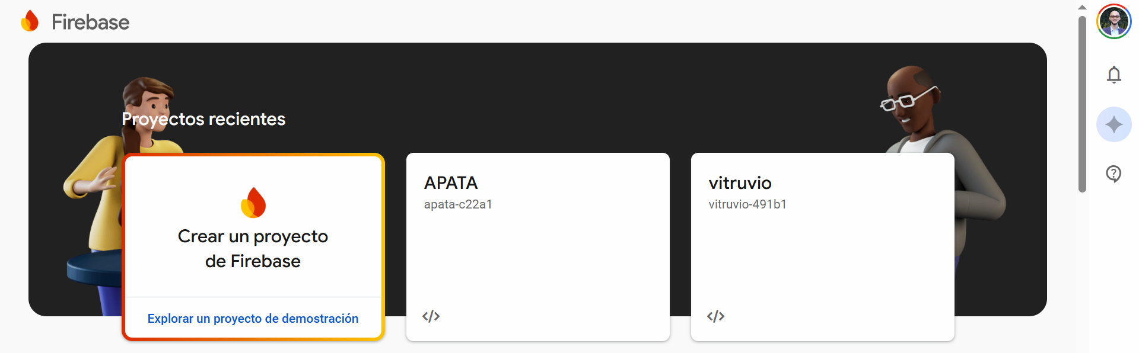
En los entornos de nube encontraremos proyectos. Cada proyecto tendrá recursos asociados
Damos clic en crear proyecto

Slide 64
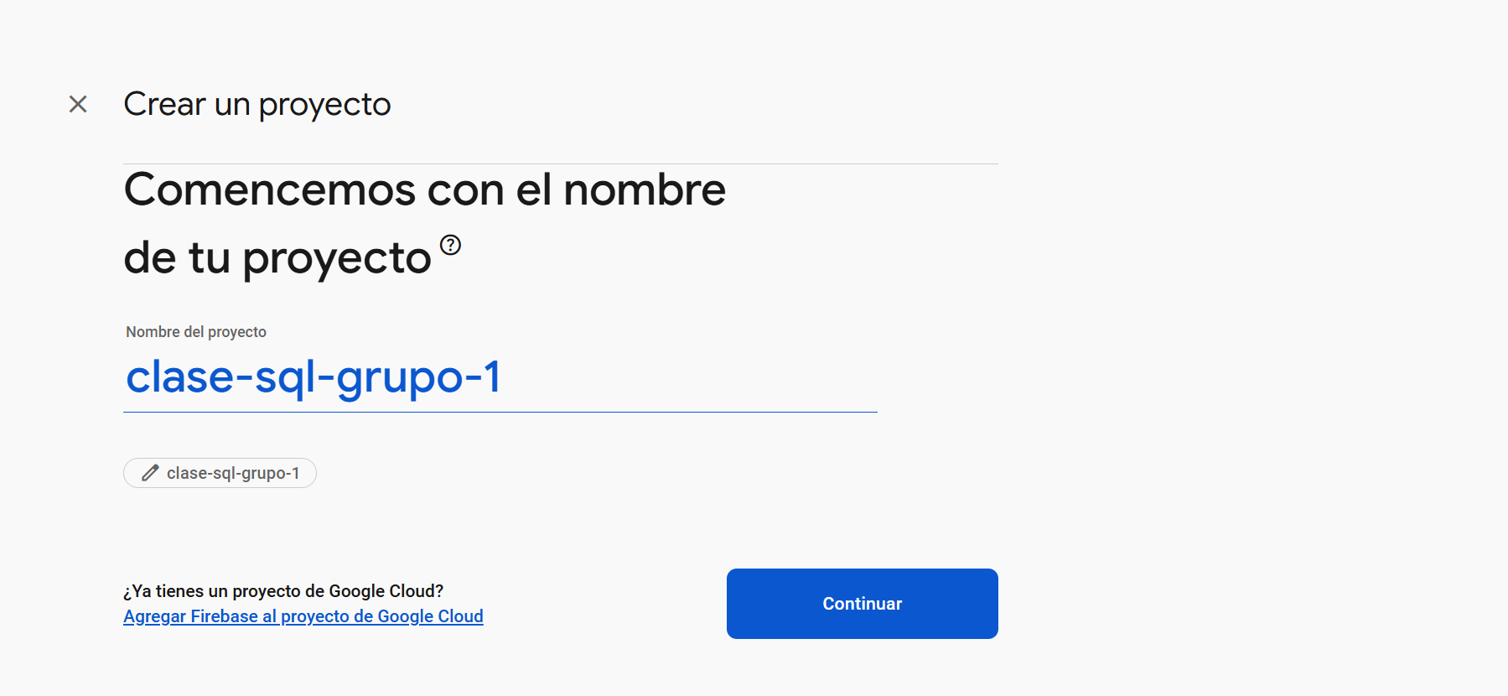
Asignamos el nombre

Slide 65
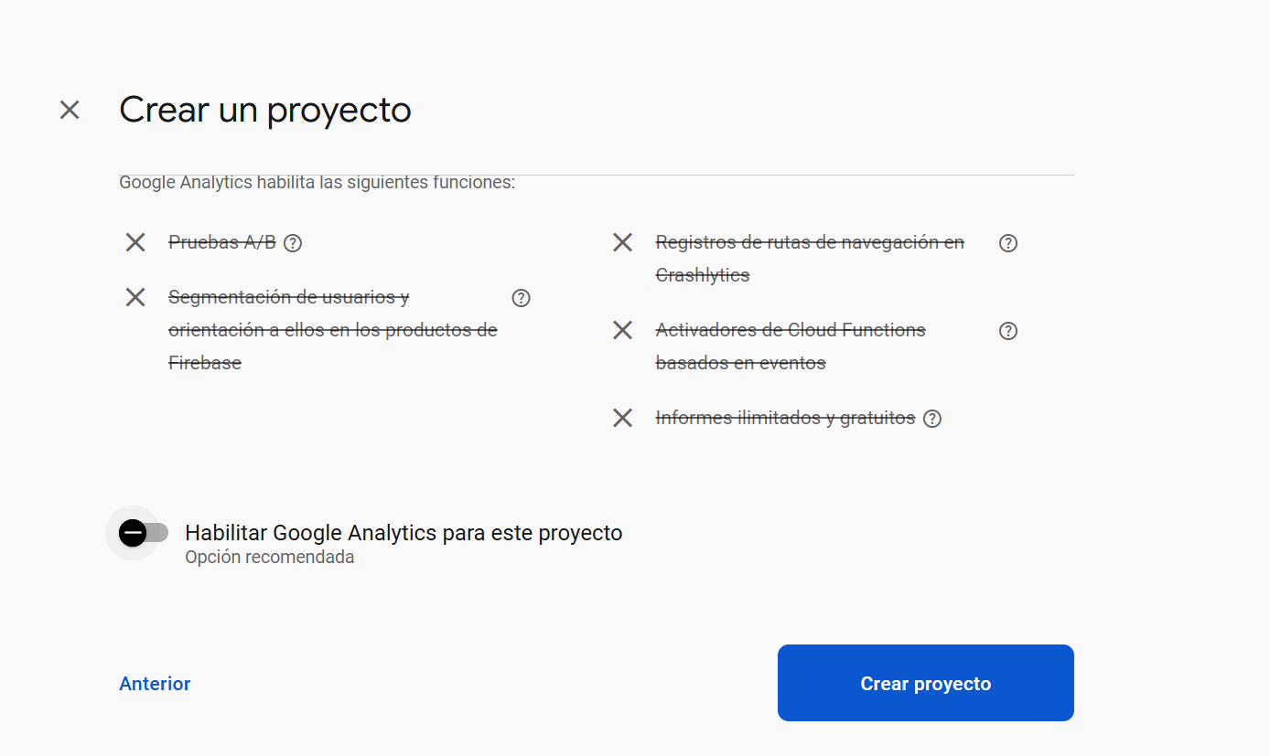
Analytics es gratis, pero si quieren no lo pongamos, tampoco si les sale Gemini, no nos enredemos.

Slide 66
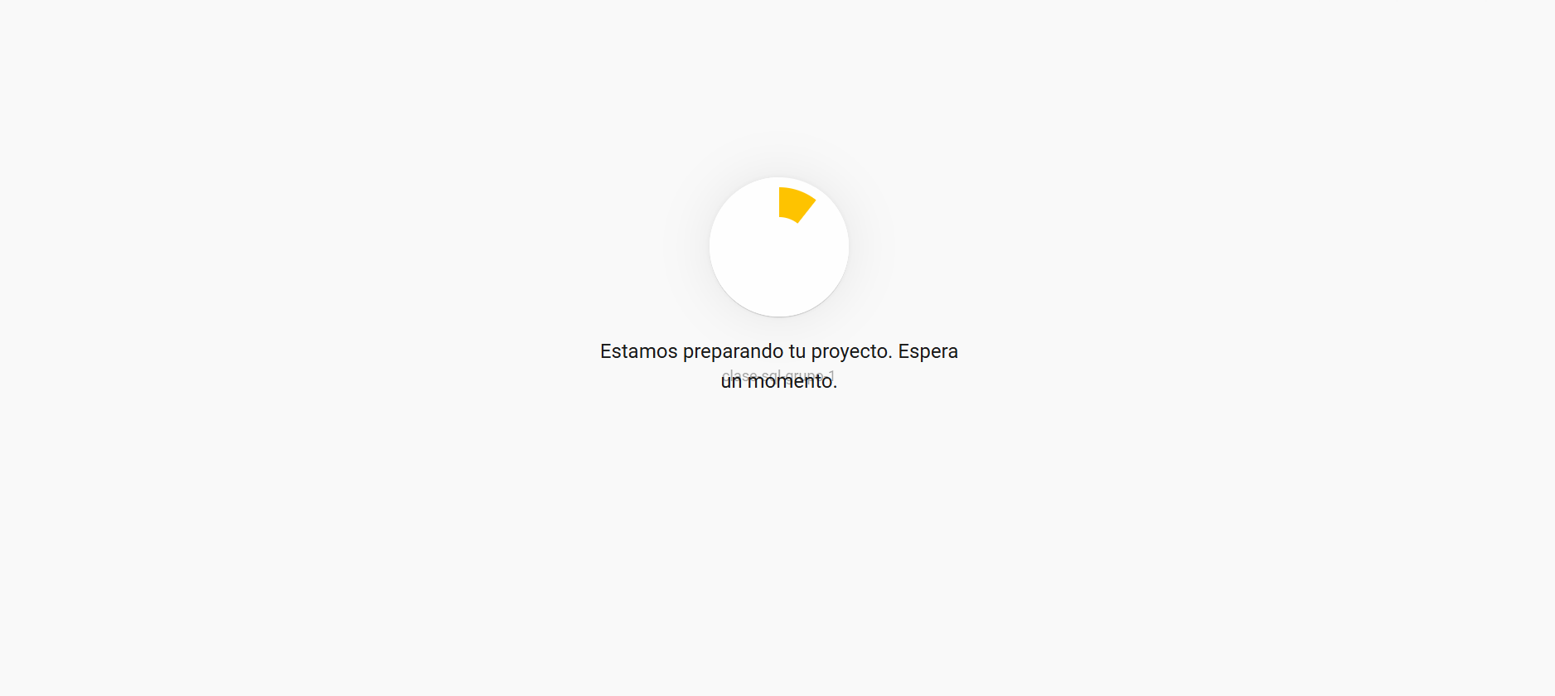
Esperamos a que se cree el proyecto

Slide 67
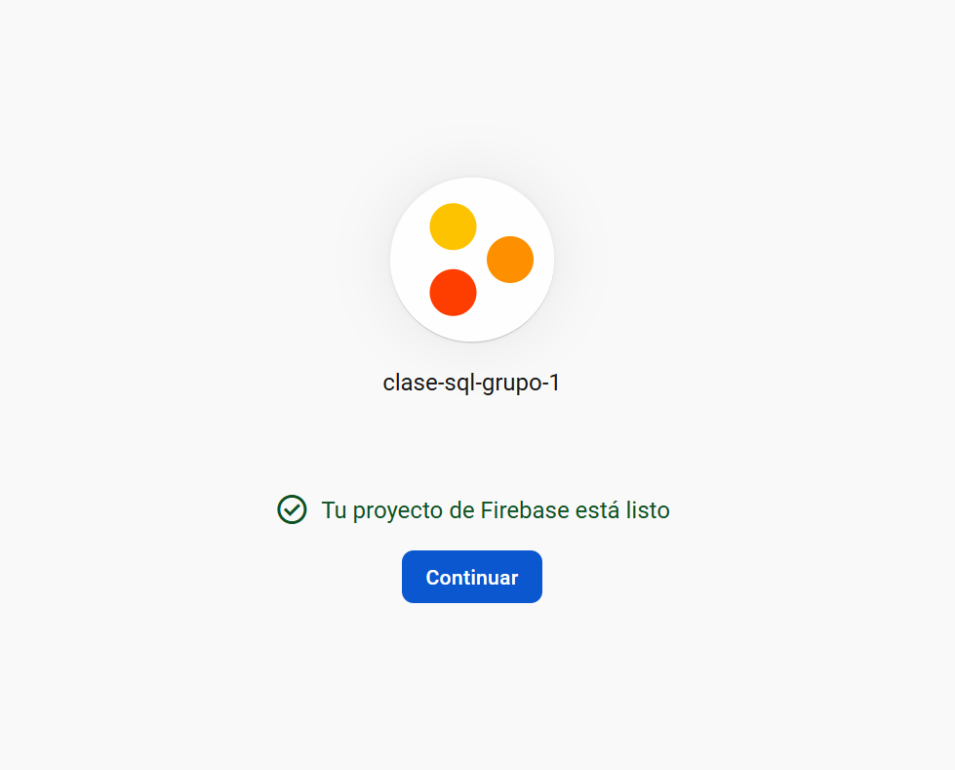
Nos aparece confirmación. Damos clic en continuar.

Slide 68
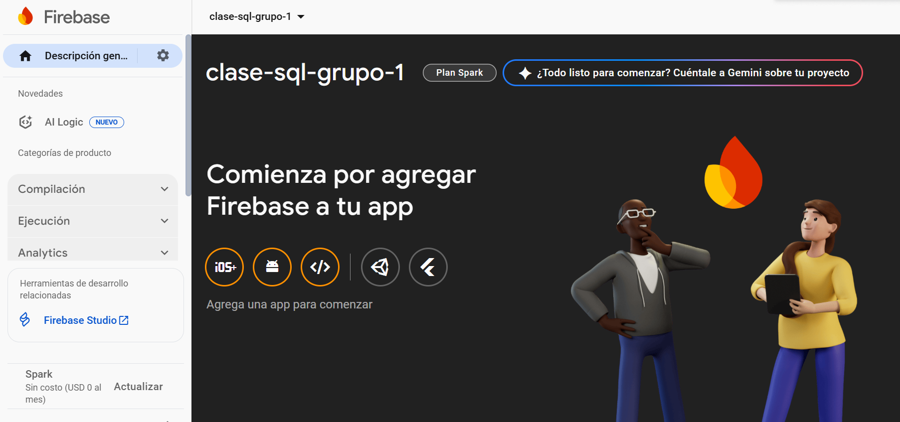
Esta es una nube pensada muy para desarrolladores. Nosotros sólo vamos a explorar un poco para traer a nuestros entornos OLAP. (por eso vemos Android, Ios, etc…)

Slide 69
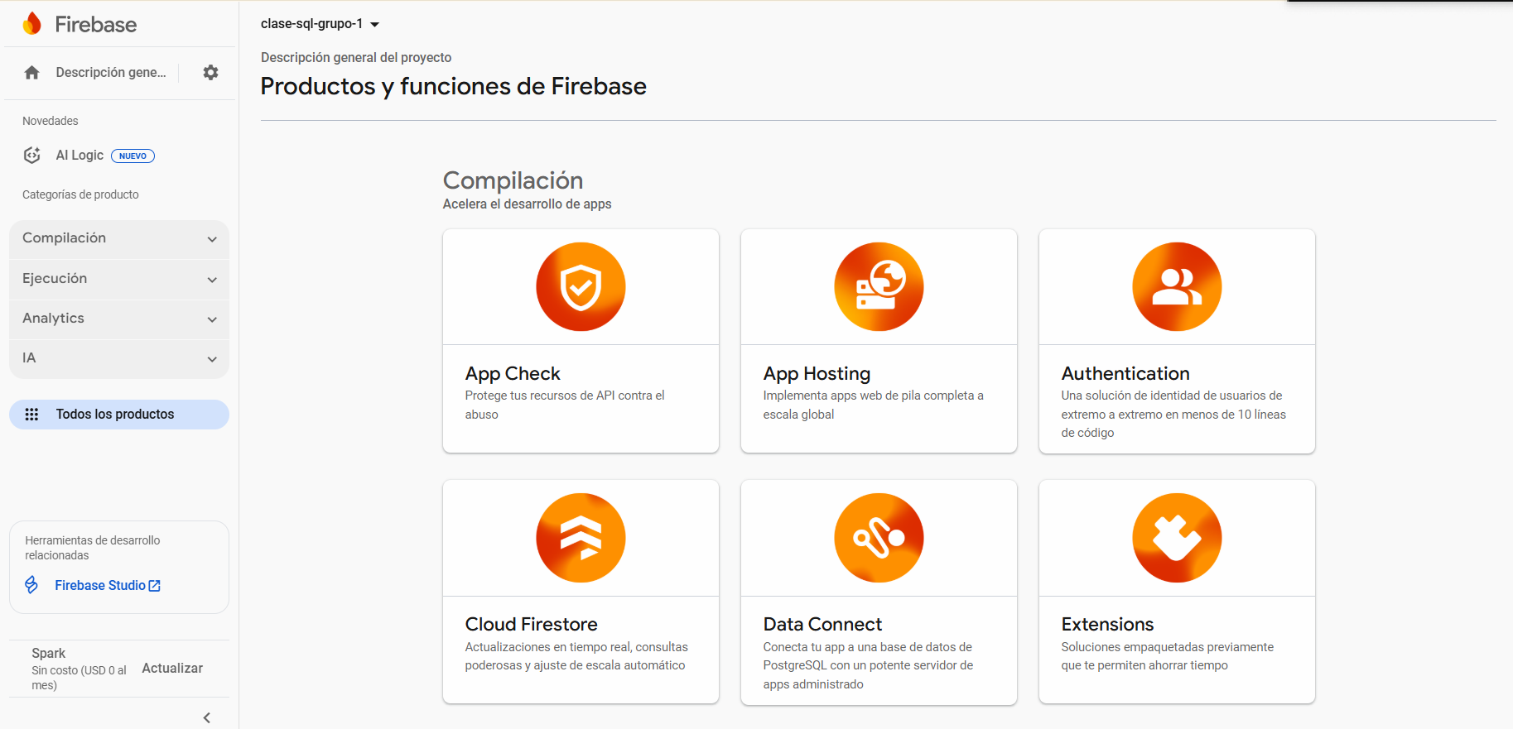
(Paréntesis) Noten, la cantidad de servicios. Esta es la vitrina de compras. ¿Necesita autenticación? ¡Se le tiene!

Slide 70
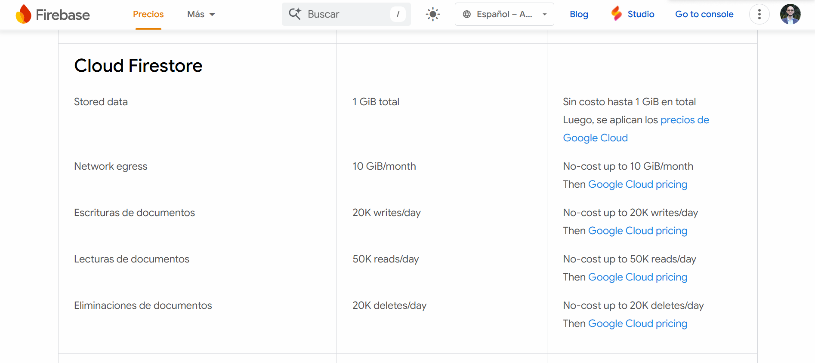
(Paréntesis 2) Cada nube cobra diferente, por ejemplo, en Firestore tenemos unos recursos gratis, y a partir de cierto punto se cobra por demanda.

Slide 71
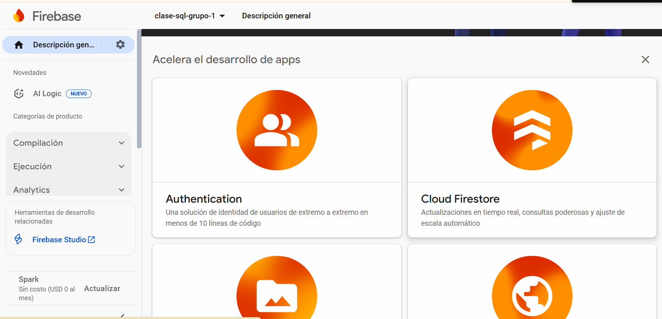
Abajito buscamos el recurso Firestore, y le decimos que queremos “llevarnos ese para la casa”

Slide 72
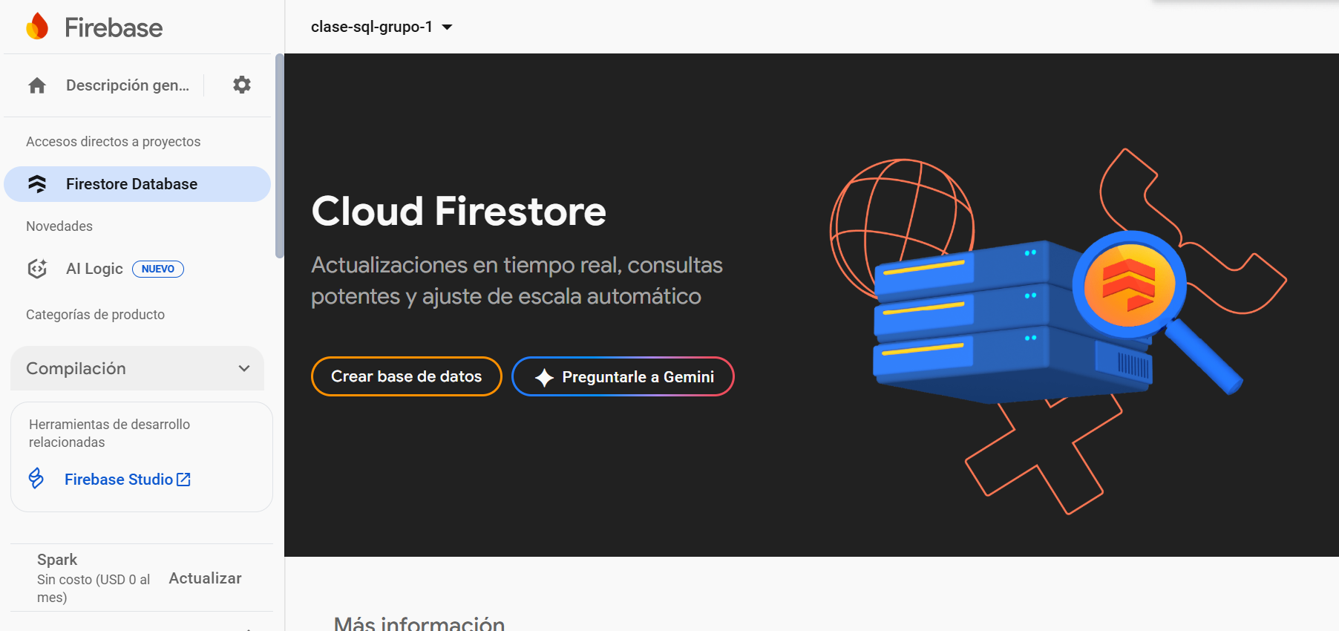
La primera vez nos lo ofrecen. Vamos a Crear base de datos.

Slide 73
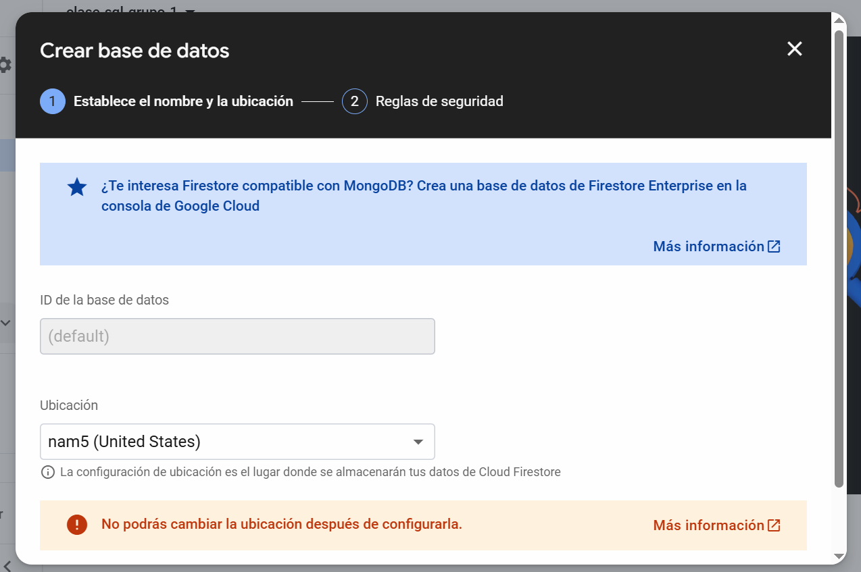
Indicamos nombre y región (en nube por lo general si tengo varios recursos, procuro que todos queden en la misma región)

Slide 74
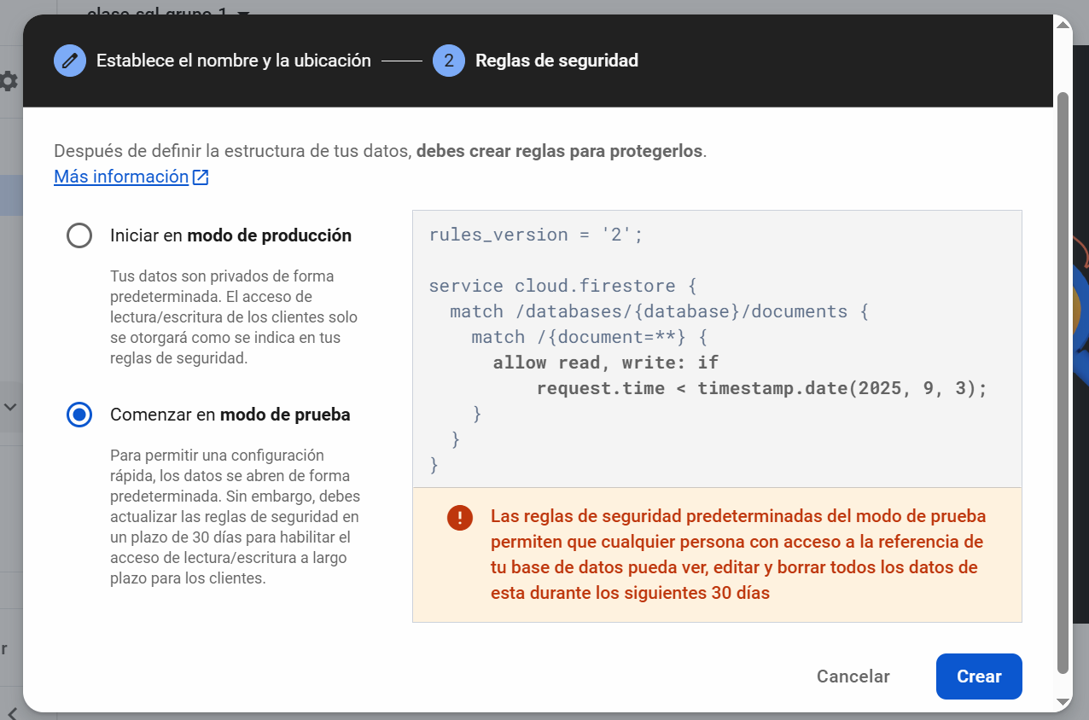
Podemos indicar modo pruebas para que nos deje escribir con libertad.

Slide 75
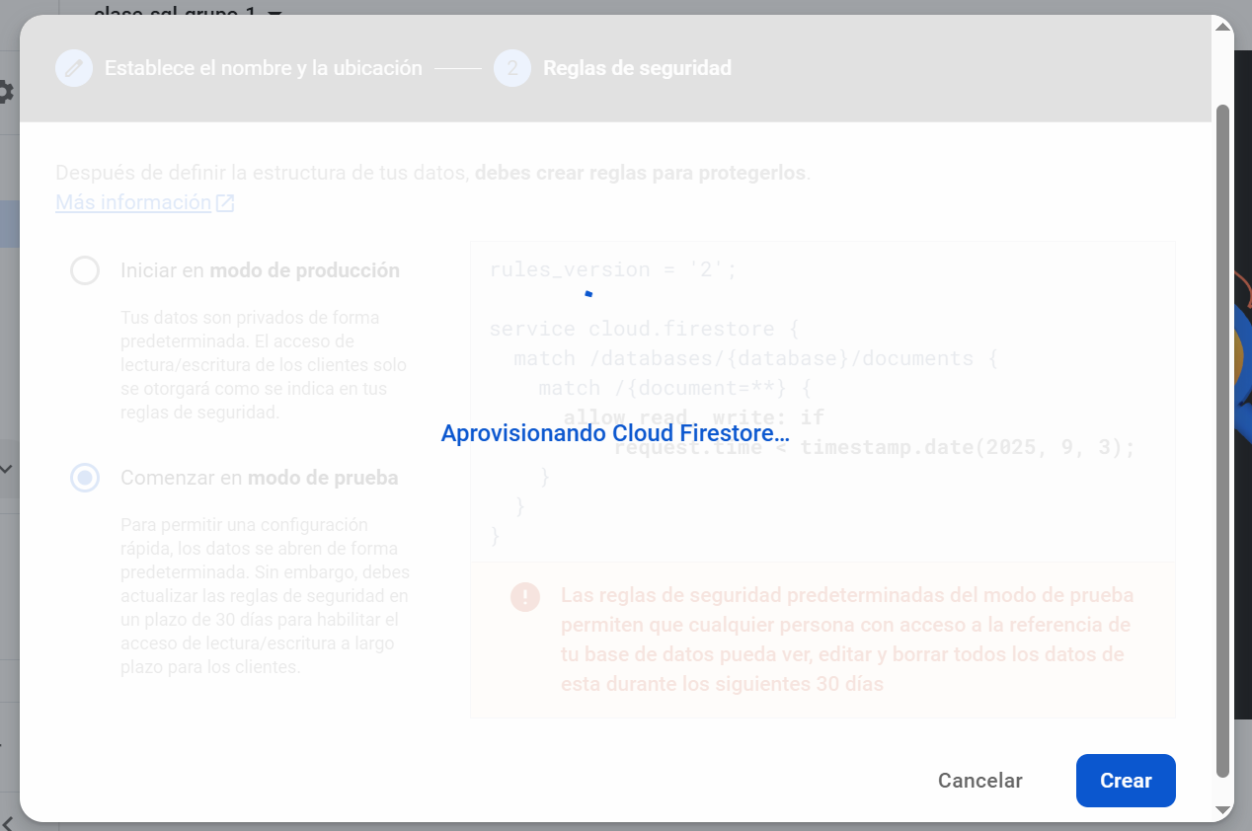
Esperamos a que se aprovisione el recurso.

Slide 76
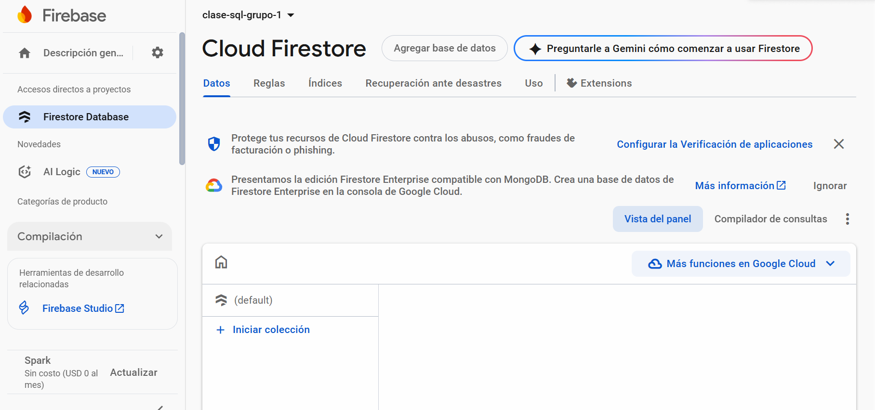
Ya tenemos el recurso! Ver panel de la izquierda donde dice “Accesos directos a proyectos”. Podemos crear colecciones.

Slide 77
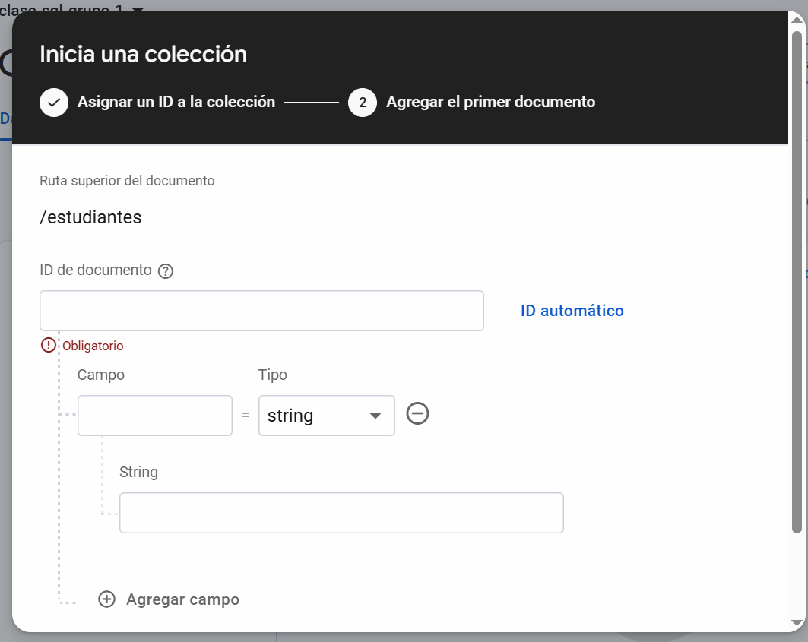
El id puede ser nuestro o el automático único.

Slide 78
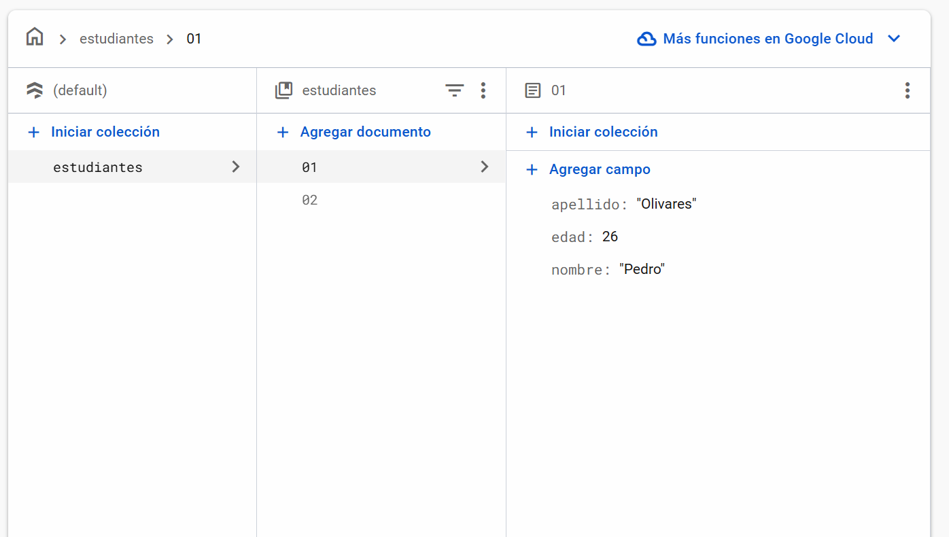
Firestore es una base indexada. ¡Tomen 3 minutos para crear una colección de documentos!

Slide 79
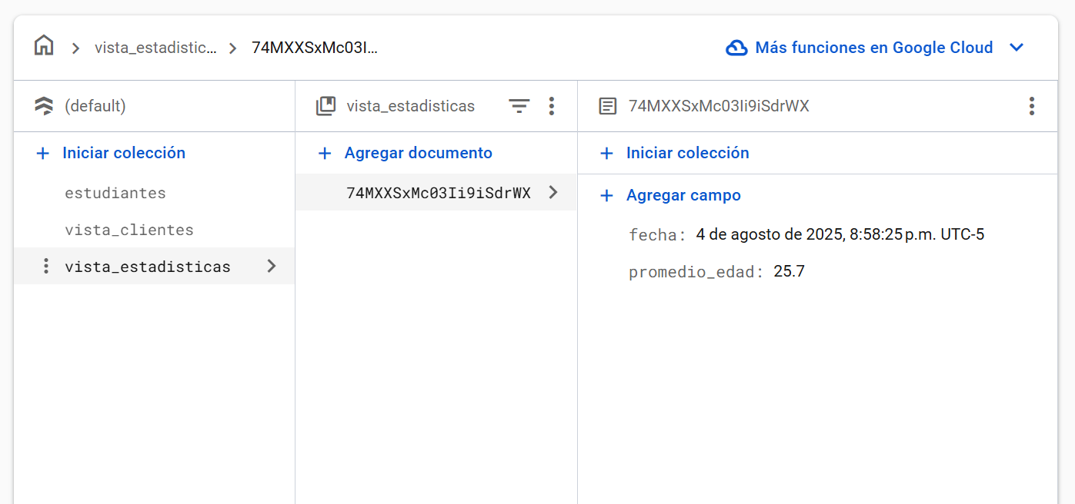
Noten que lo que se visualiza junto, se almacena junto. Esto implica que puedo guardar agregados como un promedio, para que cada que se consulte, no haya que recalcularlo.

Slide 80
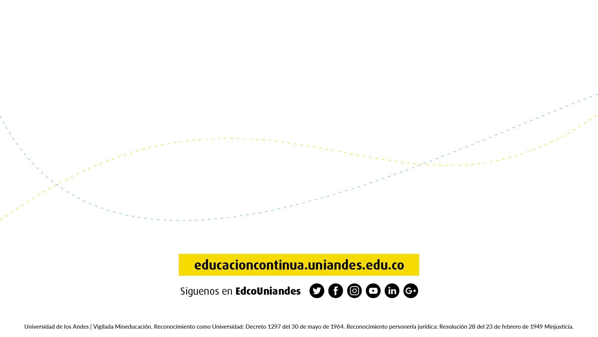
¡Gracias!
Aprendiendo juntos a lo largo de la Vida

